Slide 1


QRCoffee
Le QRCode qui fait même le café !
BERTRAND Julien
BEGOT Kevin
IVARS Grégoire

Slide 2
Sommaire
Introduction
Partie 1 : Le cahier des charges
Partie 2 : La réalisation du projet
Partie 3 : La démonstration
Conclusion

Slide 3

Création de QRCoffee
Ensemble, trois passionnés de technologie et du web ont donné vie à QRCoffee
3

Slide 4


Distribution des rôles
Grégoire IVARS
Développeur web
Julien BERTRAND
Chef de projet
Kévin BEGOT
Développeur web
4

Slide 5





Présentation du projet - Origine du projet
LYON

Slide 6



Presentation du projet - Expression du besoin

Slide 7
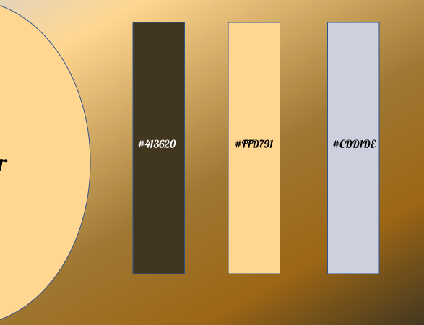
Charte Graphique- Nos couleur

Slide 8

Charte Graphique

Slide 9



Etude des contraintes
Les contraintes techniques
Les contraintes de sécurité
Les contraintes de performance

Slide 10
Les contraintes techniques
Garantir la cohérence de la base de données.
Web-app soit responsive.
Faciliter l’accès aux données récolté par le QRCode

Slide 11
Les contraintes de sécurité
Contrôle des données
Protection des données
Prévention des attaques

Slide 12
Les contraintes de performance
Garantir la fluidité de la web-app
Permettre le stockage de QRCode

Slide 13



Etude des moyens et des ressources
Les ressources et moyen humaines
Les ressources matérielles
Les ressources financières

Slide 14
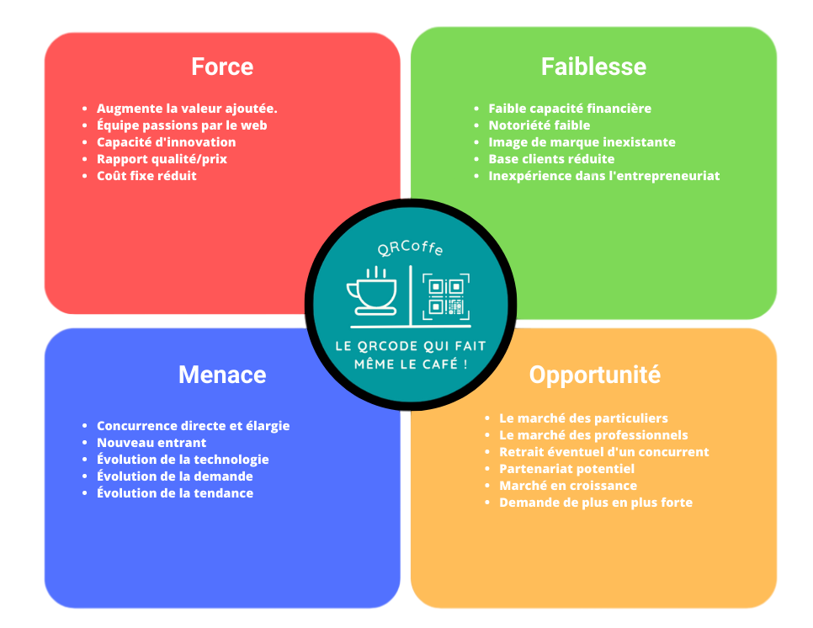
Etude de marché – Matrice SWOT

Slide 15
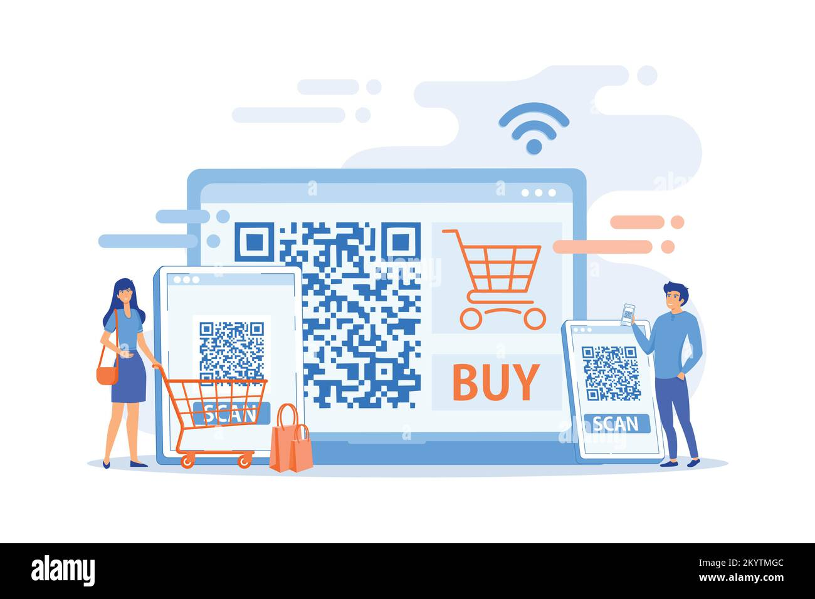


Etude de marché - Analyse Macro

Slide 16
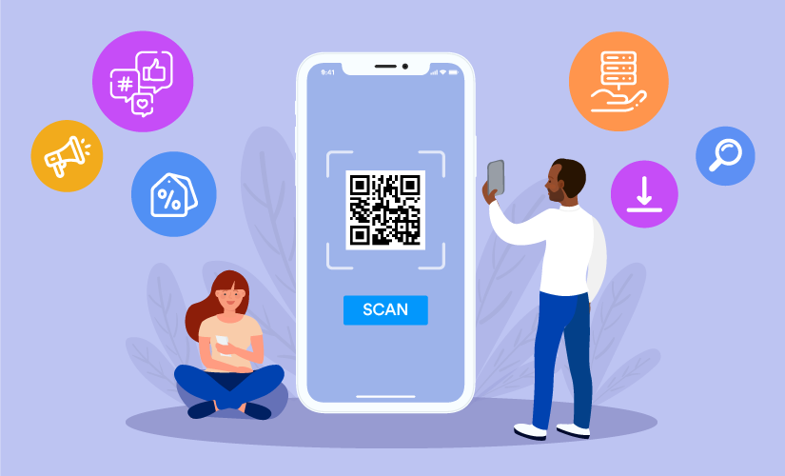
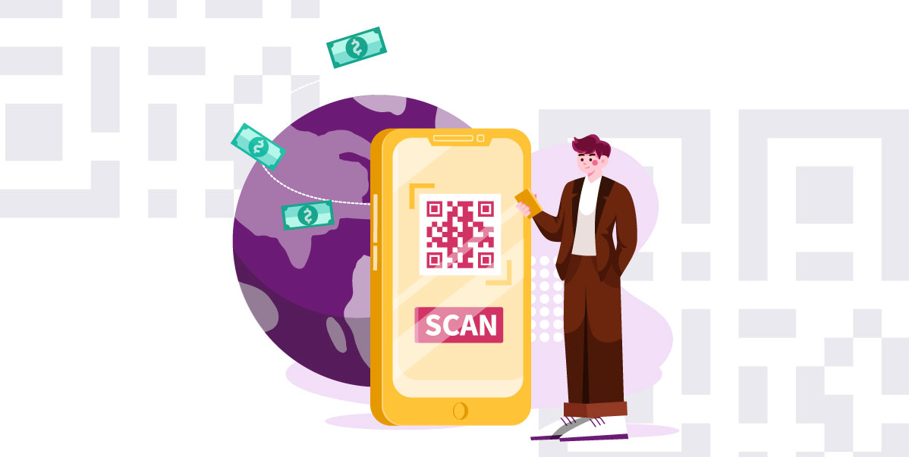
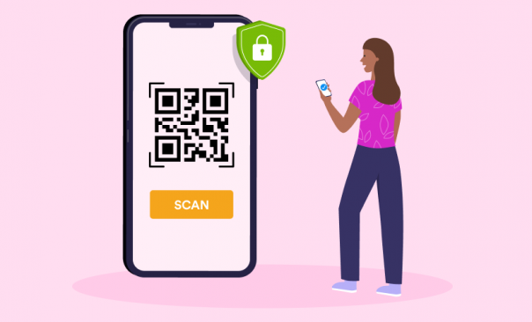
Etude de marché - Analyse Micro

Slide 17
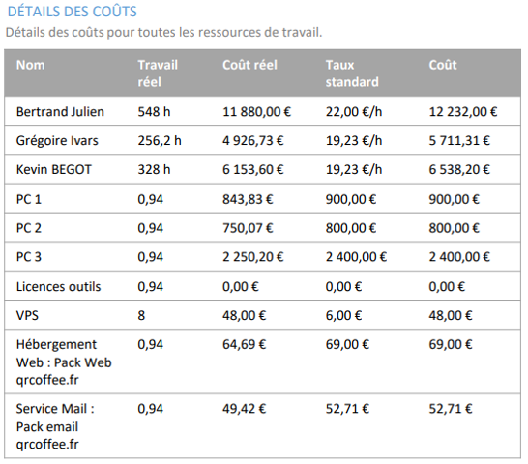
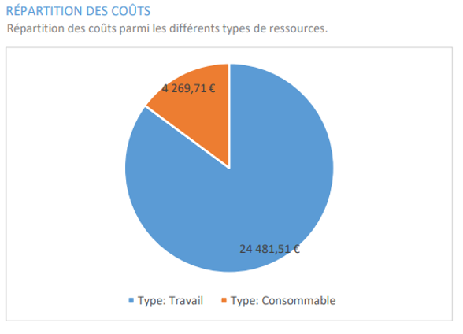
Etude de marché - Enveloppe Budgétaire

Slide 18

La stack technique - React + TypeScript

Slide 19


La stack technique - Node.js + TypeScript

Slide 20

La stack technique - MongoDB

Slide 21
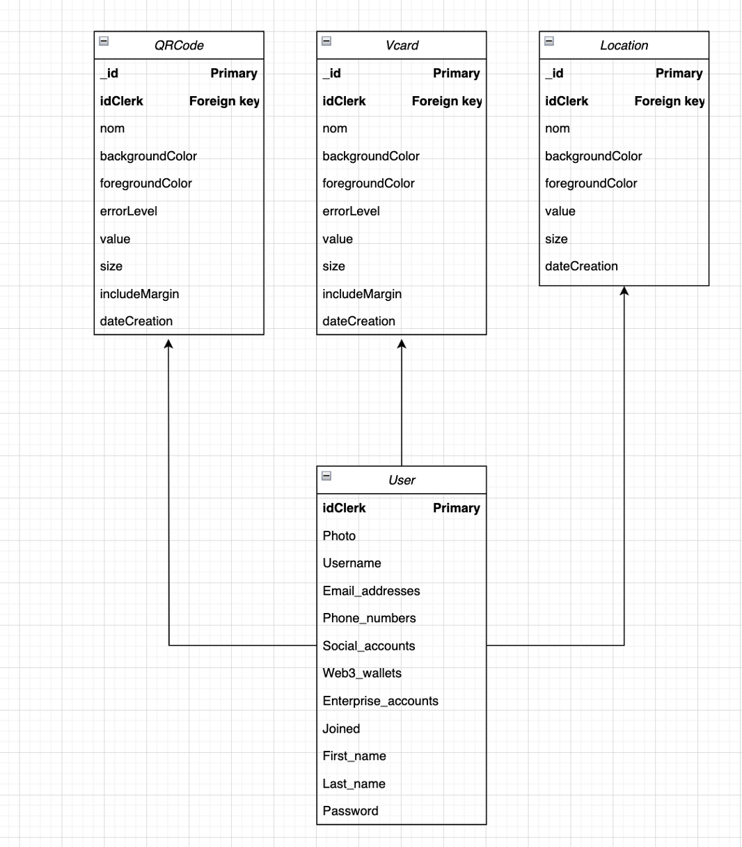
Modèle Conceptuel de données

Slide 22

La stack technique - Bitbucket

Slide 23

La stack technique - Clerk

Slide 24
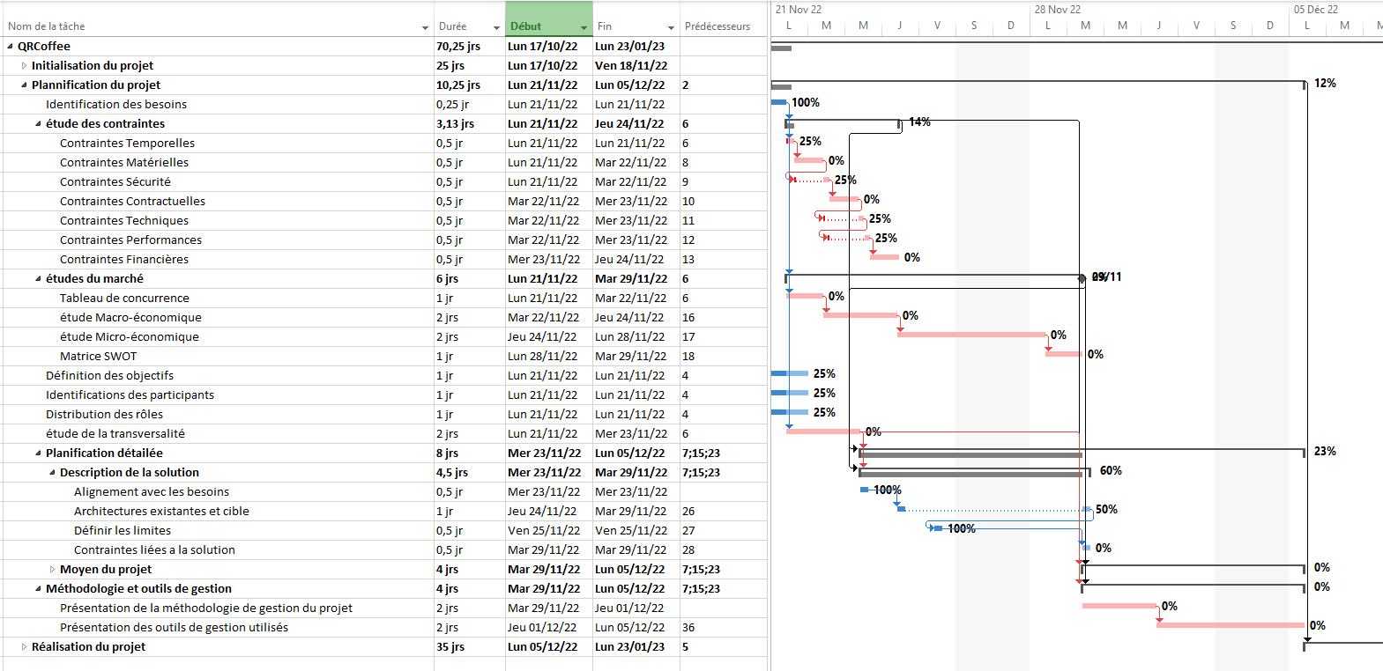
Présentation des outils - Project

Slide 25
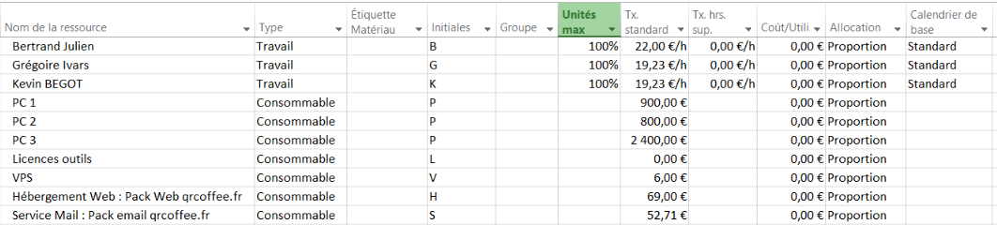
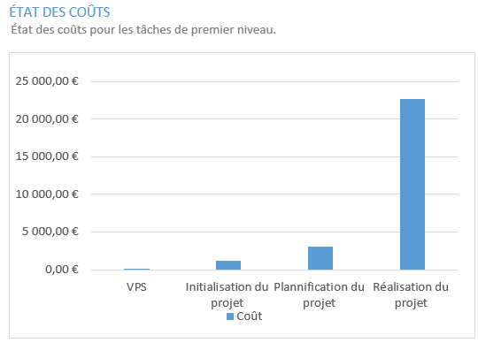
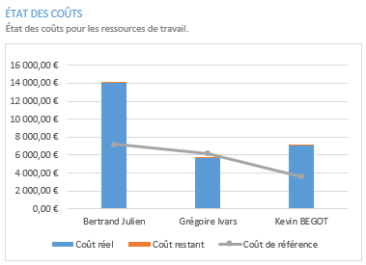
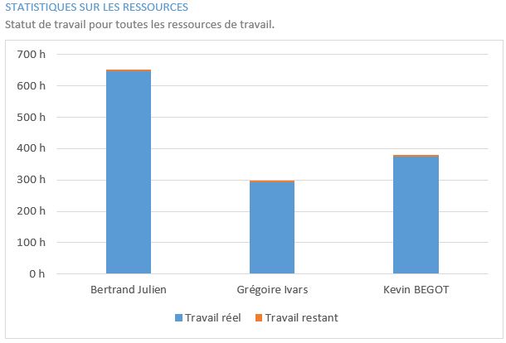
Présentation des outils - Project

Slide 26
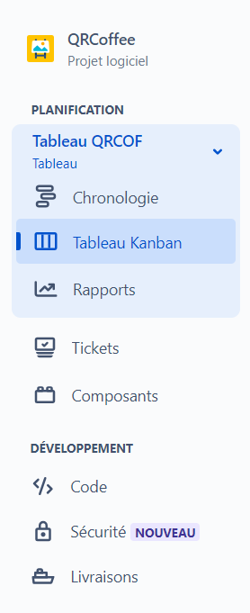
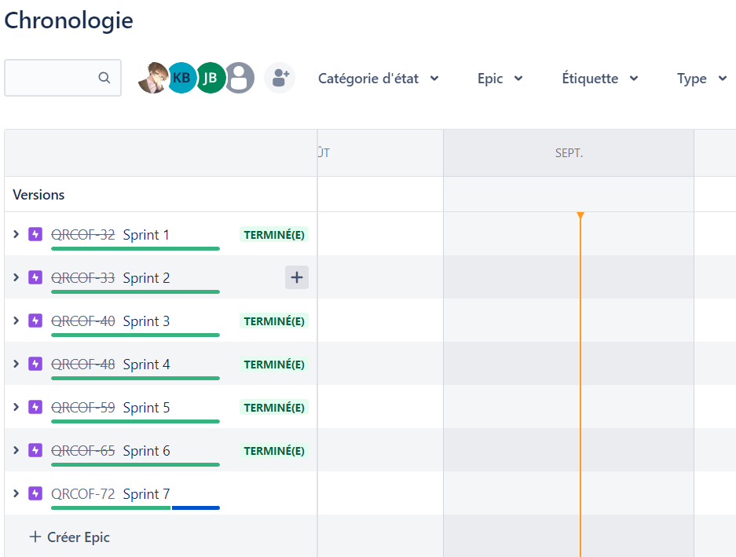
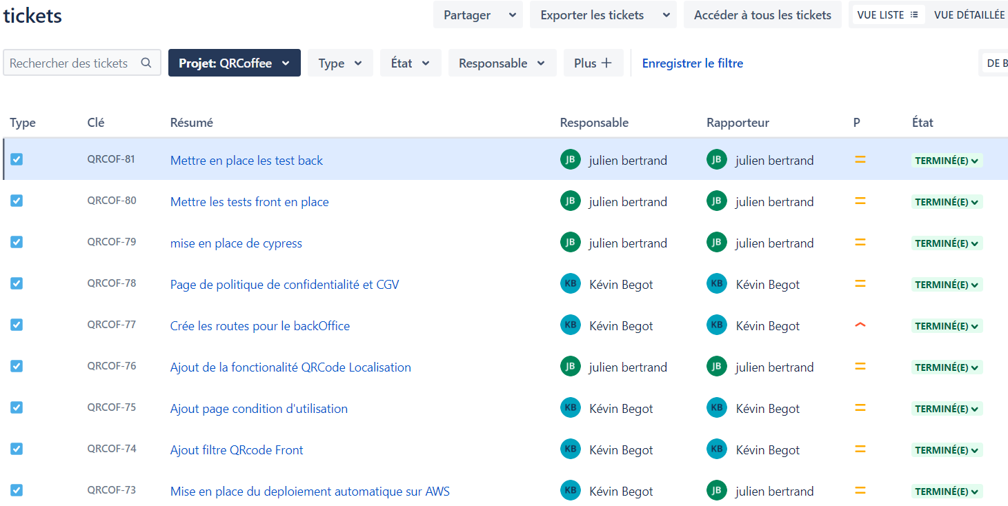
Présentation des outils - Jira

Slide 27
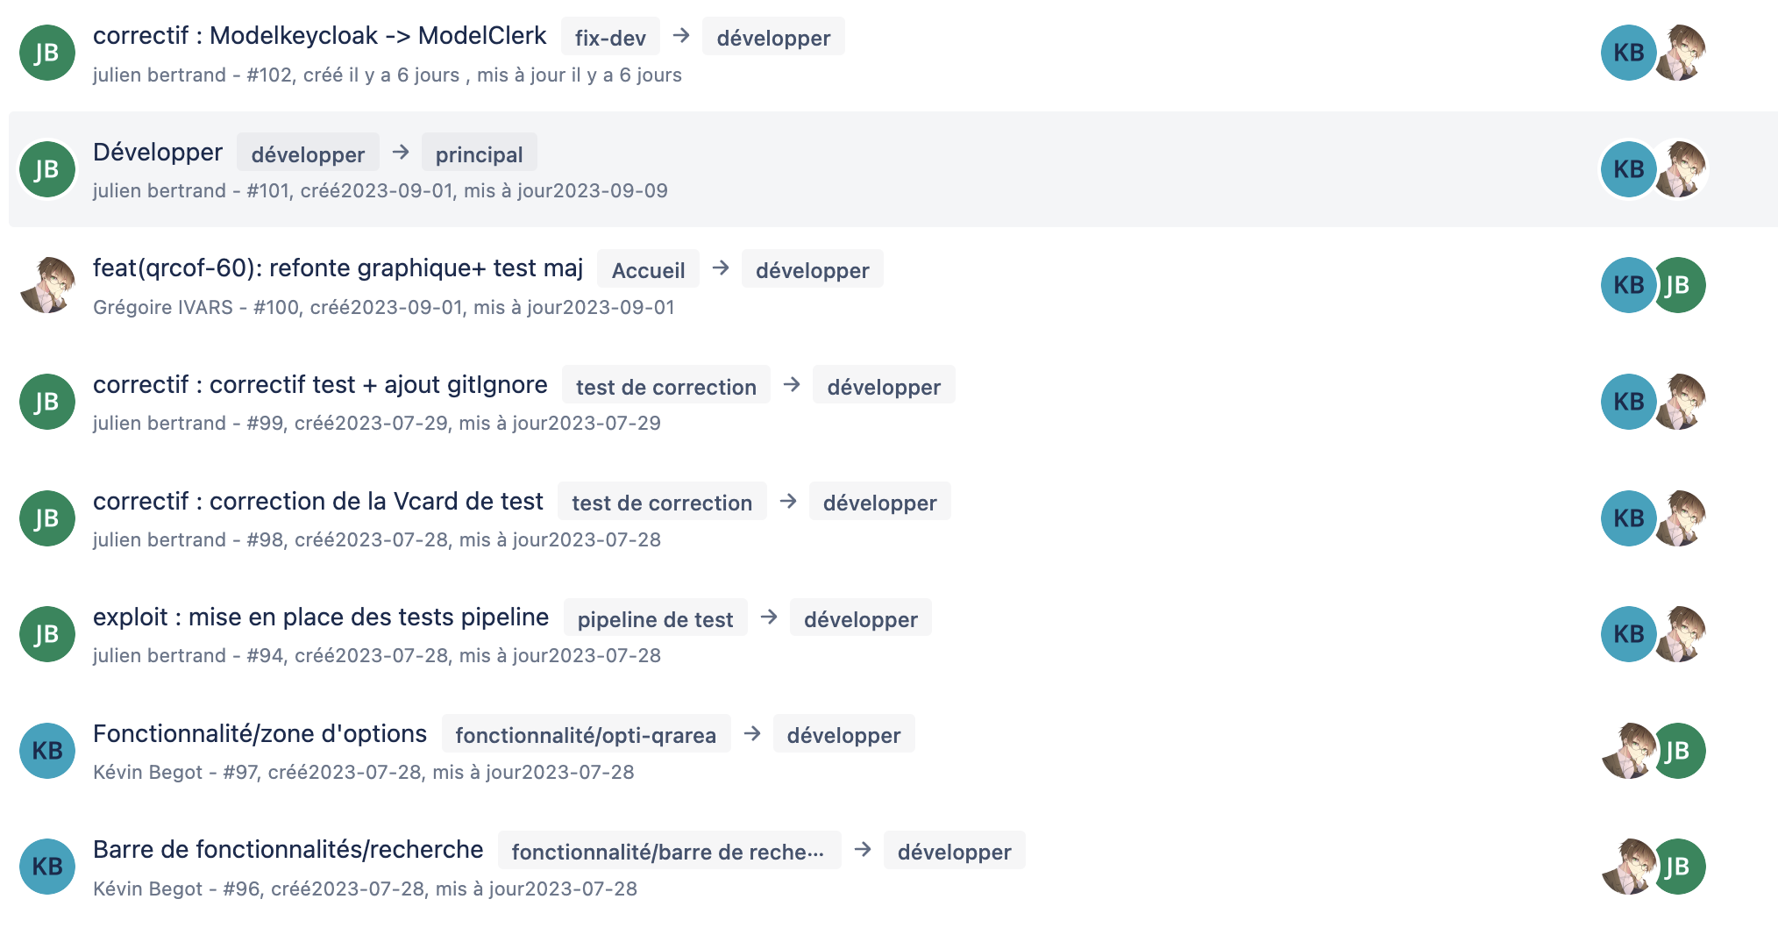
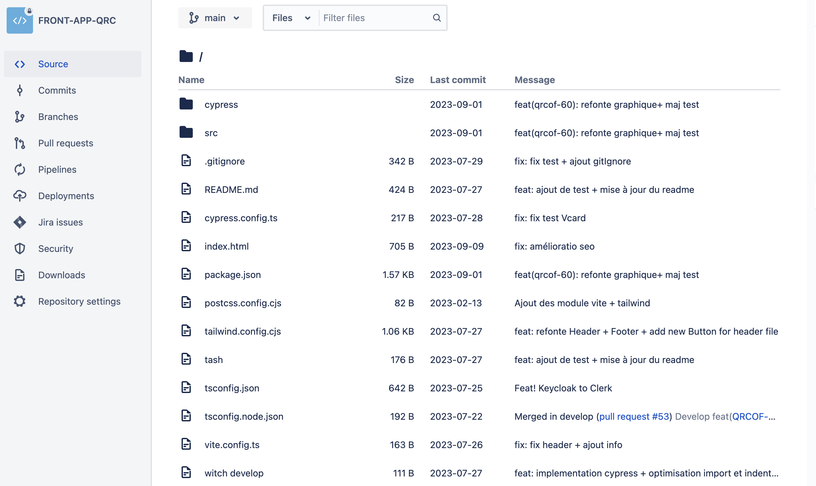
Présentation des outils – Bitbucket/Git

Slide 28
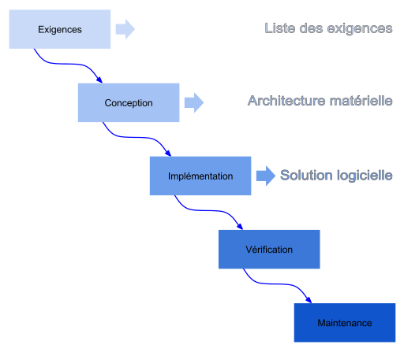
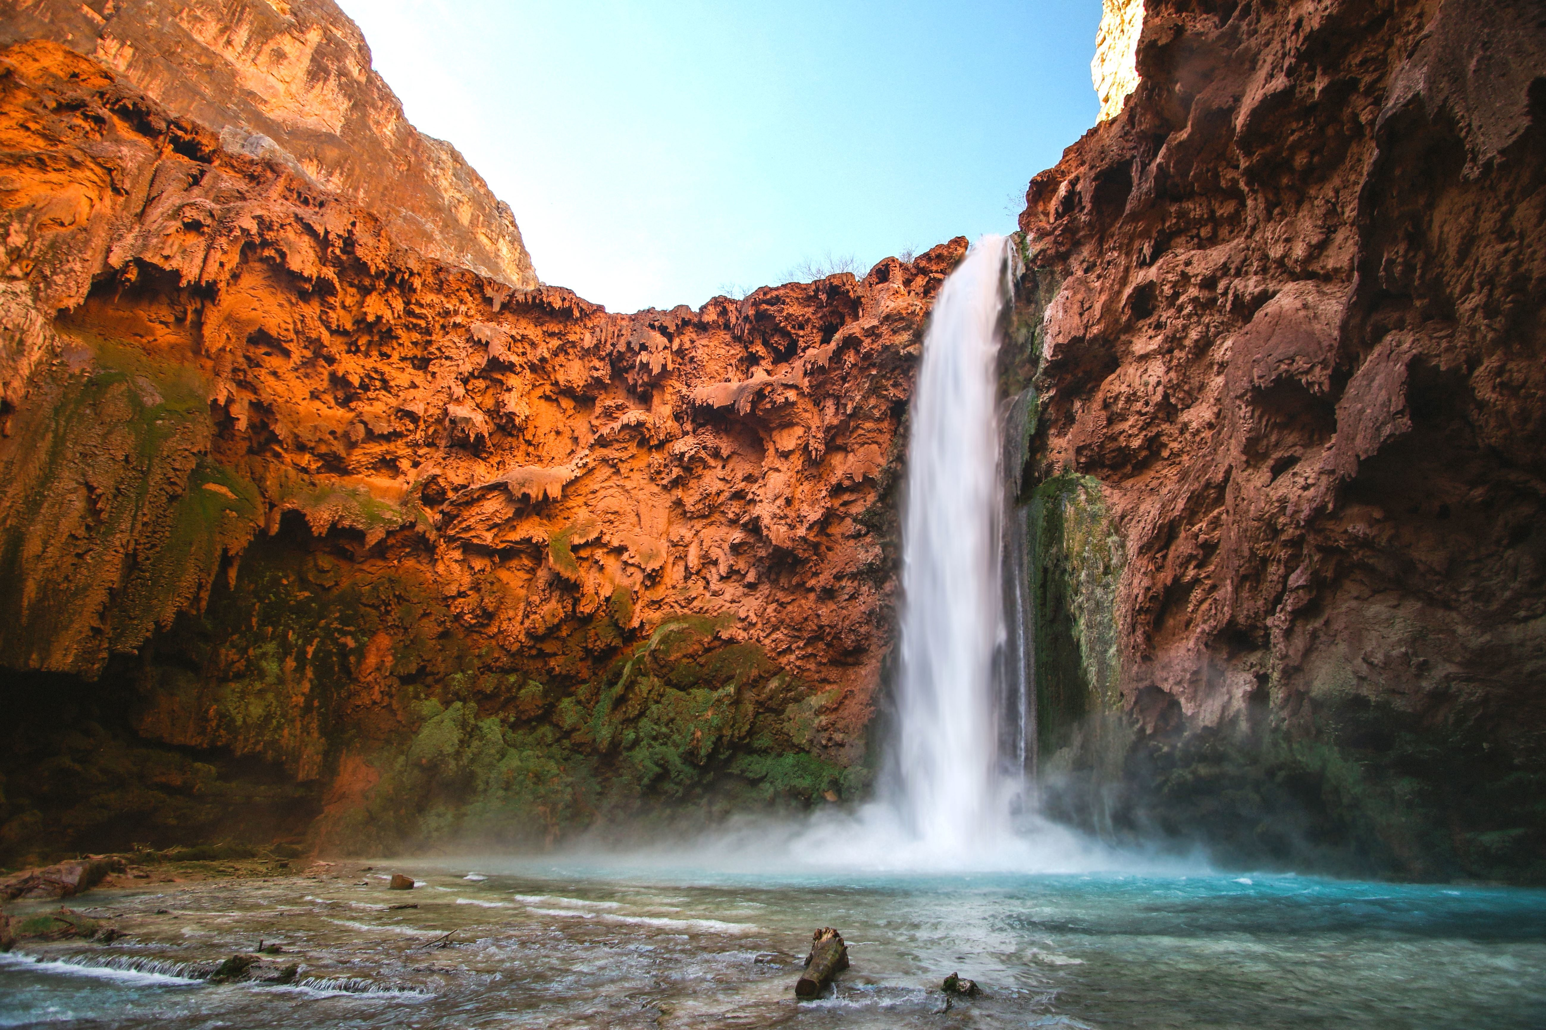
Méthodologie de gestion de projet
Cascade

Slide 29
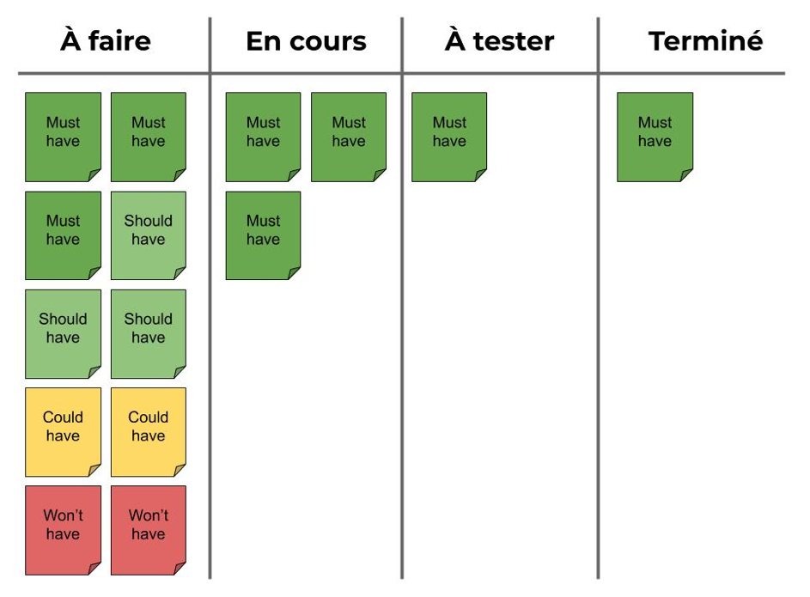
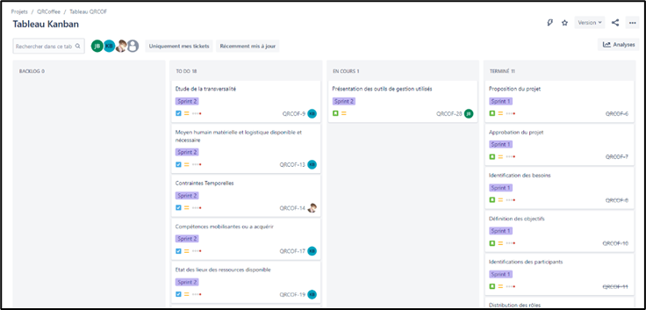
Méthodologie de gestion de projet
Kanban

Slide 30




Architecture de l'application
Front

Slide 31

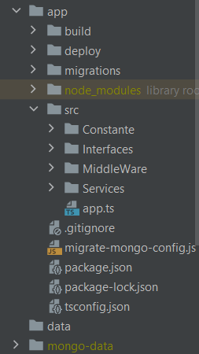
Architecture de l'application
Back

Slide 32

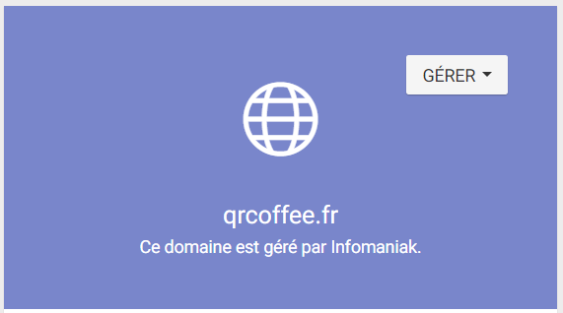

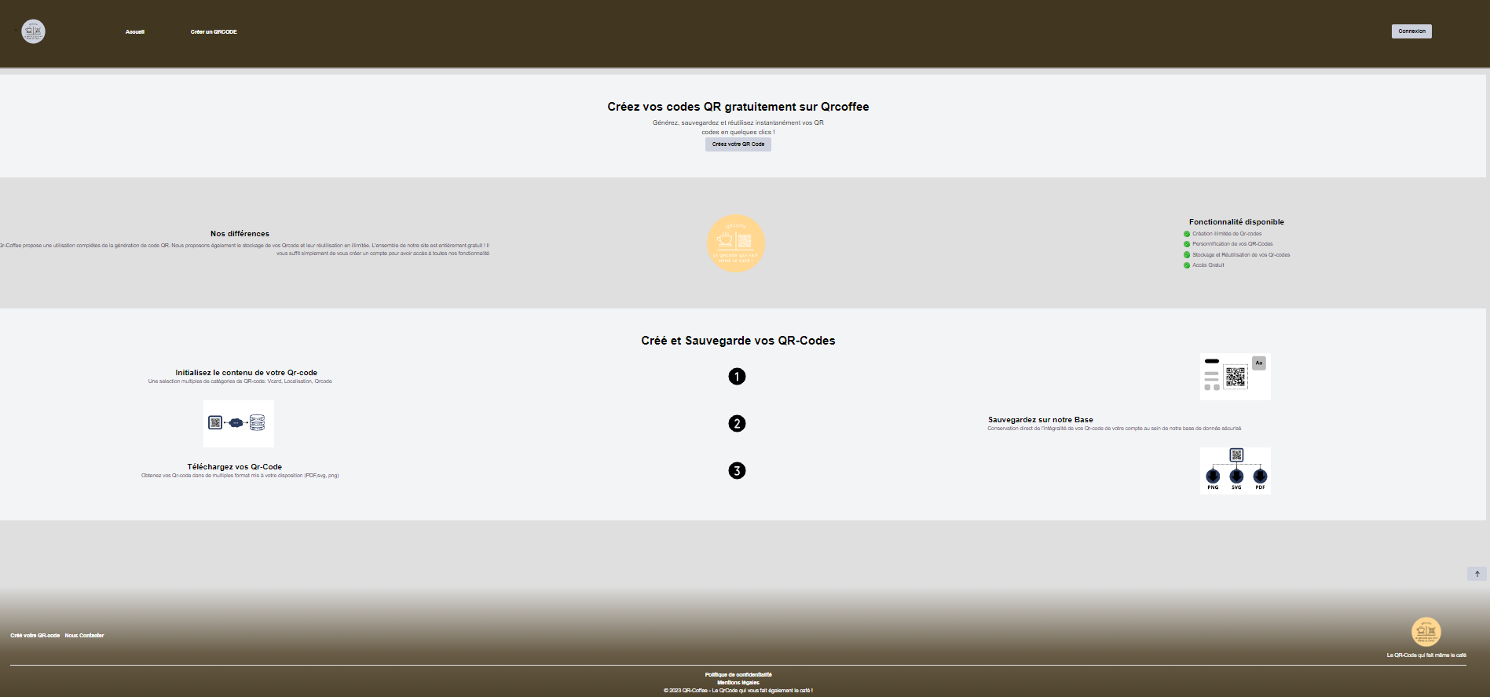
Mise en place de l'hébergement
Front
Nom de domaine
qrcoffee.fr
Serveur webMail
Hébergement de l’interface utilisateur

Slide 33



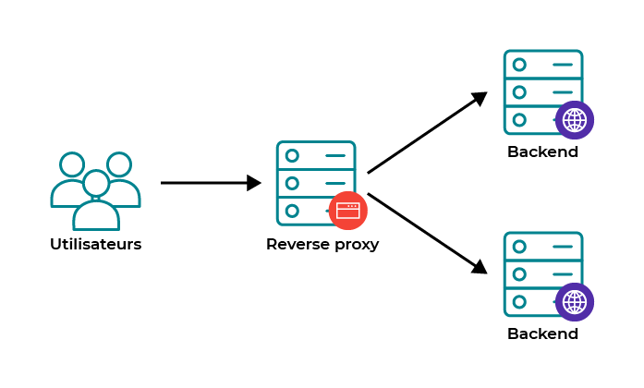

Mise en place de l'hébergement
Back
+ Acme-companion

Slide 34

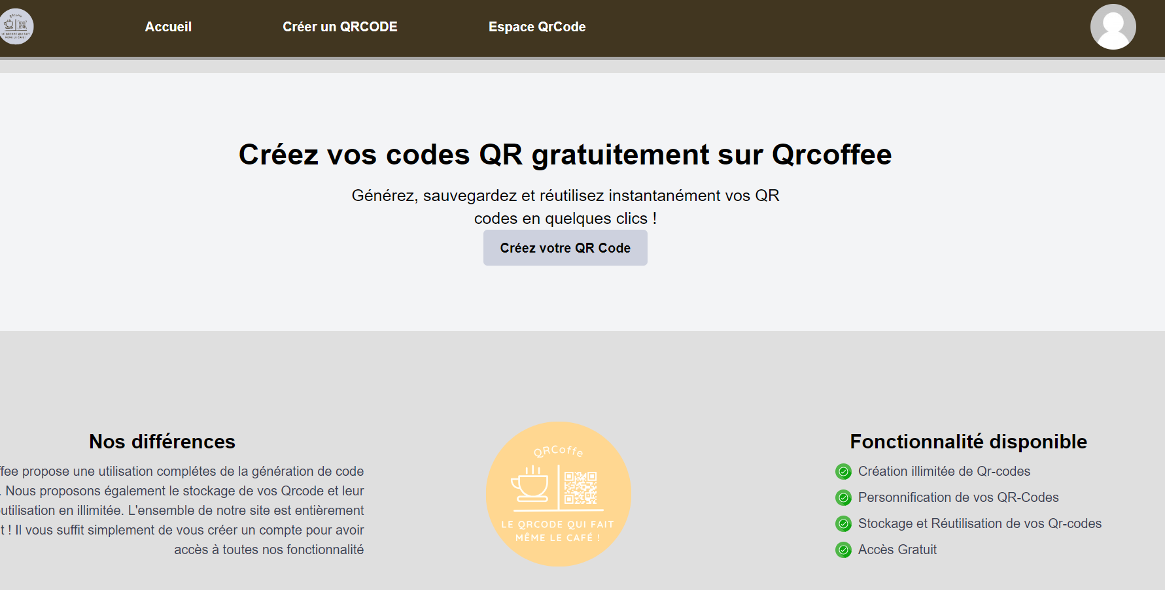
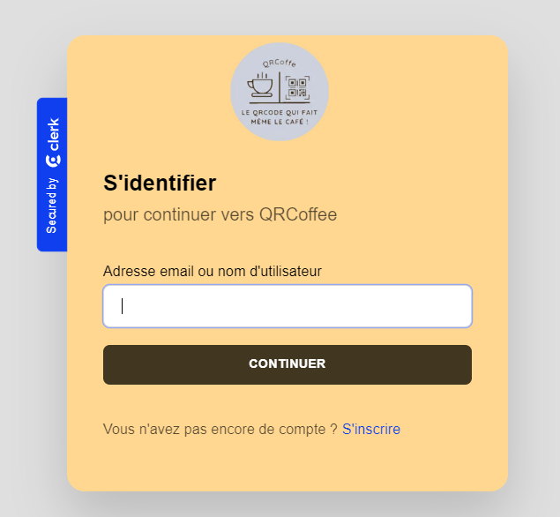
Authentification
Back

Slide 35


Slide 36

Court terme
Prévisions court termes

Slide 37

Moyen terme
Prévisions moyen termes

Slide 38

Long terme
Prévisions long termes

Slide 39
Conclusion

